Slide 1

Правовий статус викривачів корупції

Slide 2


Slide 3
За останній рік показники України в Індексі сприйняття корупції (Corruption Perceptions Index — CPI) виросли на 3 бали. Із 33 балами зі 100 можливих ми отримали 117 місце зі 180 країн у списку СРІ. Поруч із нами у рейтингу Єгипет, африканська Есватіні (Свазіленд), Непал, Сьєрра-Леоне та Замбія — всі ці країни так само у CPI-2021 набрали по 33 бали.

Slide 4
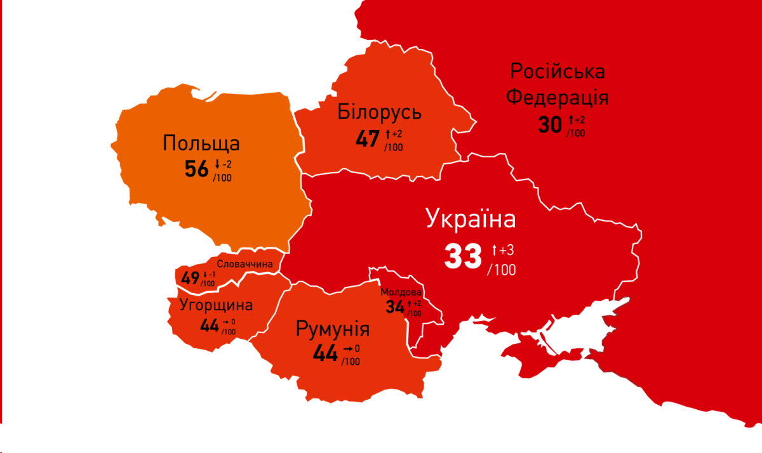

Slide 5
НАЗК у своїй роботі з викривачами користується формулюванням, поданим у Законі України «Про запобігання корупції»
викривач – це фізична особа, яка:
Володіє інформацією про можливі факти корупційних правопорушень – фактичними даними, а саме про обставини правопорушення, місце і час його вчинення та особу, яка вчинила правопорушення;
Переконана у достовірності цієї інформації;
Отримала цю інформацію під час трудової, професійної, господарської, громадської, наукової діяльності, проходження служби чи навчання.
Якщо хоча б одна з цих умов не виконана, особа не може вважатися викривачем, і НАЗК не може розглядати повідомлення від неї.

Slide 6
Проект закону України «Про захист викривачів і розкриття інформації про шкоду або загрозу суспільним інтересам»
викривач - фізична особа, яка за наявності обґрунтованого переконання, що інформація є достовірною, розкрила, або здійснила підтверджену реальними діями спробу розкрити інформацію про шкоду або загрозу суспільним інтересам з боку інших осіб, якщо така інформація стала їй відома у зв'язку з її трудовою, професійною, господарською, громадською, науковою діяльністю, проходженням нею служби чи навчання або її участю у передбачених законодавством процедурах, які є обов'язковими для початку такої діяльності, проходження служби чи навчання;
2) інформація про шкоду або загрозу суспільним інтересам - це інформація про:
порушення прав людини;
кримінальне правопорушення, у тому числі незакінчене;
аварії, катастрофи, небезпечні природні явища та інші надзвичайні події, що сталися або небезпека яких реально виникла;
харчові продукти, і предмети побуту або загрозу погіршення їхньої якості, які є небезпечними для життя і здоров'я людини;
адміністративне правопорушення, пов'язане з корупцією; дисциплінарний проступок, адміністративне правопорушення, інші дії або бездіяльність суб'єктів владних повноважень, юридичних осіб, їх посадових чи службових осіб, фізичних осіб, якими завдано шкоду конституційному устрою України, життю, здоров'ю або безпеці людини, стану довкілля, миру і безпеці людства або створено реальну загрозу завдання такої шкоди;

Slide 7
1 червня 2021 року Верховна Рада остаточно ухвалила закон про захист викривачів, врахувавши пропозиції Президента. Однією з ключових вимог було створення Порталу, куди викривачі змогли б передавати повідомлення про можливі факти корупційних правопорушень. Це мало б забезпечити високі стандарти захисту інформації. Адмініструвати Єдиний портал повідомлень викривачів має НАЗК, утім, Нацагентство поки не запустило його.
Цей портал мав би запрацювати для того, щоб людина зверталася з повідомленням безпосередньо на портал. Після опрацювання заяви їй мав присвоюватися qr-код, а особа мала набувати статусу викривача. Однак виникає низка запитань. Наприклад, в законі не прописано, який саме обсяг інформації потрібно повідомляти на портал, хто буде визначати цей обсяг, стежити за тим, щоб інформація, яку повідомив викривач, йому ж самому не зашкодила, тобто – яка саме це має бути інформація. І, власне, особливо не врегульоване питання, що робити, коли викривач корупції з огляду на свої посадові обовʼязки має доступ до державної таємниці, а хтось із його колег вчиняє корупційне правопорушення. Як повідомити НАЗК і не розголосити державну таємницю в цьому разі? Це важливо. Це ж може стосуватися комерційної таємниці і інформації під грифом «таємно», але до якої особа має доступ, зважаючи на свою діяльність. Тобто ці моменти в законодавстві не враховані. До того ж в Україні є проблема з кібербезпекою, електронні сховища інформації досить часто піддаються кібератакам, від яких стовідсоткового захисту немає.

Slide 8
І цей ризик суттєво зріс в умовах війни, адже кібератаки почастішали…
Так, особливо в теперішніх умовах, коли відбувається інформаційна війна. Такий обсяг інформації буде ще одним ласим шматком – ресурсом для посягання, щоб здійснити атаку в інформаційному просторі. Я думаю, що це також причина, через яку портал не запрацював.

Slide 9
Чи можна зробити анонімне повідомлення в теперішніх обставинах?
Є різні шляхи звернення. Наприклад, внутрішній канал звернення, це коли особа безпосередньо повідомляє свого керівника про вчинення корупційного правопорушення. Вважається, що таке повідомлення начебто буде анонімним, бо керівник про нього нікому не повідомлятиме – ініціює службову перевірку, але сам факт повідомлення буде замовчувати. Та на практиці ми можемо побачити випадки, коли особа буде переслідуватися тим самим керівником, якщо він задіяний у шахрайських схемах. У такому випадку працівник не може стовідсотково сподіватися на захист такого керівника.
Є ще й інші канали повідомлення. Наприклад, зовнішній, коли за допомогою засобів масової інформації повідомляється про вчинення корупційного правопорушення, а медіа, своєю чергою, доносять цю інформацію до загалу.
Ще один канал – регулярний. Це безпосереднє повідомлення субʼєктів, діяльність яких спрямована на запобігання корупції, тобто НАЗК, ДБР Вони приймають повідомлення в письмовому вигляді, тому що не працює портал.
Це ті законні канали, через які особа може повідомити про факти корупційних правопорушень.

Slide 10
Припустимо, що інформація від викривача не відповідає дійсності й це засвідчила перевірка. Чи передбачена відповідальність для викривача?
Якщо викривач знав, що інформація неправдива, йому загрожує кримінальна відповідальність, а якщо недостовірність було встановлено шляхом перевірки, то відповідальності не буде, оскільки не було умислу на повідомлення завідомо неправдивої інформації. І в цьому випадку особа втратить статус викривача корупції і відповідні гарантії.
Ще один варіант. Якщо інформації про начебто корупційне правопорушення щодо чиновника була розголошена через медіа, чиновник може звертатися до суду з позовною заявою про захист честі, гідності й ділової репутації, а тоді вже за цивільним законодавство буде визначено, що особа, яка подала неправдиву інформацію, повинна буде її спростувати. Тобто ймовірна цивільна відповідальність.

Slide 11
Повідомити інформацію про корупційні порушення можна спеціальними каналами:
внутрішніми – керівнику або уповноваженому підрозділу чи особі органу або юридичної особи, де викривач працює;
регулярними – спеціально уповноваженим суб’єктам у сфері протидії корупції, органам досудового розслідування, органам, відповідальним за здійснення контролю за дотриманням законів у відповідних сферах, іншим державним органам, установам, організаціям;
зовнішніми – через засоби масової інформації, журналістів, громадські об’єднання, професійні спілки тощо.

Slide 12
Методичні рекомендації. Щодо організації роботи із повідомленнями про корупцію, внесеними викривачами ЗАТВЕРДЖЕНО
Рішенням Національного агентства з питань запобігання корупції від 06 липня 2017 року № 286
Національне агентство, а також інші державні органи, органи влади Автономної Республіки Крим, органи місцевого самоврядування (далі — органи) забезпечують умови для повідомлень їх працівниками про порушення вимог Закону України «Про запобігання корупції» (далі — Закон) іншою особою, зокрема через спеціальні телефонні лінії, офіційні веб-сайти, засоби електронного зв’язку.

Slide 13
Повідомлення про порушення вимог Закону може бути як письмовим, так і усним.
Письмове повідомлення може надійти:
поштою;
від викривача особисто до канцелярії, у скриньку для кореспонденції органу або на особистому прийомі;
через веб-сайт органу;
засобами електронного зв’язку.
Усне повідомлення може надійти через спеціальні телефонні лінії.
Рекомендується, щоб механізм надання повідомлень органу:
був безкоштовним;
був легко доступним і орієнтованим на те, щоб зменшити бар’єри для викривачів, які побоюються, чи осіб з особливими потребами;

Slide 14
забезпечував широкий діапазон можливостей для контакту викривача з органом;
забезпечував конфіденційність та можливість надання повідомлень анонімно.
Такі канали надання повідомлень органу, як через веб-сайт, засоби електронного зв’язку, спеціальні телефонні лінії пропонуємо зв’язувати з уповноваженим підрозділом (особою) органу.
Додаткові рекомендації для ефективного надання повідомлень через:
веб-сайт органу: рекомендується розробити веб-інтерфейс, який забезпечує послідовне надання вказівок викривачам. Веб-сайт Національного агентства може бути прикладом такого підходу;
спеціальну телефонну лінію: для повідомлень рекомендується виділити окремий номер телефону. Залежно від кількості очікуваних/прийнятих дзвінків, а також кількості працівників уповноваженого підрозділу органу рекомендується, щоб телефонний пристрій мав можливість перенаправлення дзвінків на інші телефони. Доцільно забезпечити, щоб спеціальна телефонна лінія була завжди доступною, виклики приймались в робочий та неробочий час. Якщо це неможливо, пропонуємо визначити години роботи спеціальної телефонної лінії, про що варто зазначити у відповідних інформаційних матеріалах/повідомленнях органу. У разі застосування функції залишення повідомлень (автовідповідач) необхідно забезпечити інформування про це особи, яка телефонує. Для ефективного прийому повідомлень рекомендується скласти опитувальний лист (додаток 3);
особистий прийом: рекомендується визначити години прийому уповноваженим підрозділом (особою), про що необхідно зазначити у відповідних інформаційних матеріалах/повідомленнях органу. Під час особистого прийому доцільно використовувати опитувальний лист для прийому повідомлень через спеціальну телефонну лінію

Slide 15
Регулярні канали повідомлення про корупцію
Через сервіс «Куди повідомити про корупцію» на оновленому сайті Національного агентства з питань запобігання корупції, який дозволяє знайти орган, який розглядатиме повідомлення про можливі факти корупційних або пов’язаних із корупцією правопорушень, інших порушень закону «Про запобігання корупції» від громадян.
Також ви можете повідомити про корупцію до НАЗК за телефоном +38 (044) 200 06 91 та на електронну пошту: anticor_reports@nazk.gov.ua.
Повідомити про порушення в Національне антикорупційне бюро України – направити листа до бюро за адресою: вул. Василя Сурикова, 3, Київ, 03035 або заповнити форму на сайті; безкоштовна гаряча лінія НАБУ з питань корупції діє за номером 0 800 213 200.
Зателефонувати на телефон довіри Генеральної прокуратури за номером +38 (044) 200 79 87, на сайті Генеральної прокуратури України також можна ознайомитись з роботою телефону довіри та поштової скриньки «електронної пошти довіри» korrupcia.centr@gp.gov.ua.
Гаряча лінія Служби безпеки України діє за номером 0 800 501 482, або можна надіслати повідомлення на callcenter@ssu.gov.ua.

Slide 16
Внутрішні канали
Анонімне повідомлення про порушення вимог Закону підлягає розгляду, якщо наведена у ньому інформація стосується конкретної особи, містить фактичні дані, які можуть бути перевірені.
Анонімне повідомлення про порушення вимог Закону підлягає перевірці у термін не більше п’ятнадцяти днів від дня його отримання. Якщо у вказаний термін перевірити інформацію, що міститься в повідомленні, неможливо, керівник відповідного органу або його заступник продовжують термін розгляду повідомлення до тридцяти днів від дня його отримання.
Закон не містить спеціальних строків перевірки повідомлень, поданих викривачем із зазначенням авторства. У зв’язку з цим для врегулювання зазначеного питання рекомендуємо керуватися положеннями частини п’ятої статті 53 Закону.

Slide 17
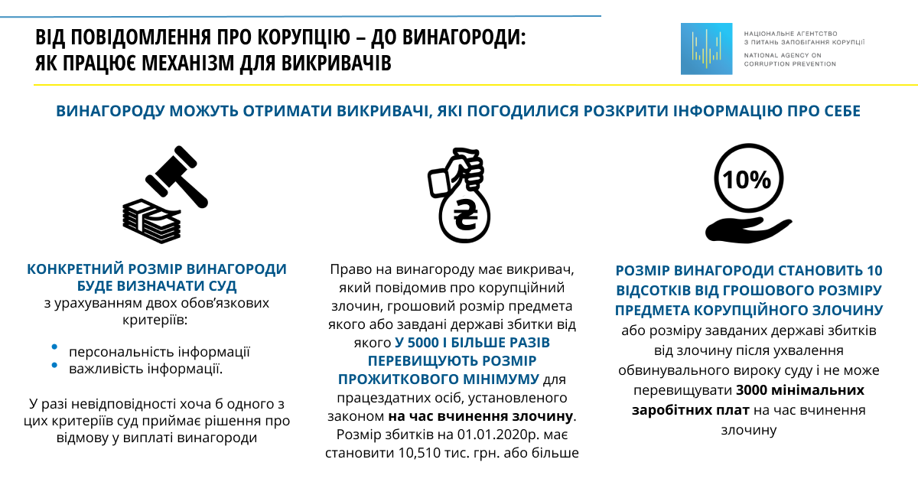

Slide 18
Умова 1 – тільки викривач
Право на винагороду матимуть тільки викривачі. Відповідно до Законопроекту “викривач – фізична особа, яка за наявності переконання, що інформація є достовірною, повідомила про можливі факти корупційних або пов’язаних з корупцією правопорушень, інших порушень цього Закону іншою особою”.

Slide 19
Умова 2 – великі збитки від корупційних дій
Грошовий розмір предмета злочину (наприклад, розмір хабара, який отримає корупціонер) або завдані державі збитки від нього повинні перевищувати у п’ять тисяч і більше разів розмір прожиткового мінімуму для працездатних осіб, установленого законом на час вчинення злочину.
Іншими словами, винагороду отримають лише викривачі у тих справах, де буде встановлено, що від корупційних дій держава зазнала збитків більш ніж на 10 035 000 гривень (з урахуванням розміру прожиткового мінімуму для працездатних осіб станом на сьогодні).

Slide 20
Грошові винагороди виплачуватимуть з бюджету органи казначейства за процедурою безспірного списання. Кошти на виплати викривачам пропонують брати з відшкодованих державі збитків за корупційні злочини, сплачених санкцій тощо.
Грошові винагороди виплачуватимуть з бюджету органи казначейства за процедурою безспірного списання. Кошти на виплати викривачам пропонують брати з відшкодованих державі збитків за корупційні злочини, сплачених санкцій тощо.
Фактично, щоб отримати кошти, викривачу доведеться дочекатись закінчення судового розгляду, отримати рішення суду та (або) виконавчий лист, з якими можна буде звернутись до органів казначейства.

Slide 21
Умова 3 – не бути співучасником злочину чи учасником кримінального провадження
Не матимуть права на винагороду і співучасники злочину, які б повідомили про нього через канали, передбачені у Законопроекті. Ймовірно, це виключення із правила спрямоване на те, щоб унеможливити схеми, за яких особа могла б, скажімо, спровокувати чи підбурити на хабар, а потім повідомити про нього правоохоронні органи і таким чином заробити на цьому

Slide 22


Slide 23
Законодавство визначає, що особа вважається викривачем від моменту повідомлення інформації про можливі факти корупційних або пов’язаних з корупцією правопорушень, інших порушень Закону України «Про запобігання корупції».
Права та гарантії викривача визначаються не лише Законом України “Про запобігання корупції”, а й іншими нормативно-правовими актами.

Slide 24
Права та гарантії захисту викривачів відповідно до Закону України «Про запобігання корупції»
Національне агентство з питань запобігання корупції з метою виконання покладених на нього повноважень має такі права:
проводити перевірки організації роботи із запобігання і виявлення корупції в державних органах, органах влади Автономної Республіки Крим, органах місцевого самоврядування, юридичних особах публічного права та юридичних особах, зазначених у частині другій статті 62 Закону, зокрема щодо підготовки та виконання антикорупційних програм, створення та функціонування внутрішніх і регулярних каналів повідомлення про можливі факти корупційних або пов’язаних з корупцією правопорушень, інших порушень цього Закону, захисту викривачів;
вносити приписи про порушення вимог законодавства щодо етичної поведінки, запобігання та врегулювання конфлікту інтересів, інших вимог та обмежень, передбачених цим Законом, захисту викривачів;
отримувати від осіб, уповноважених на виконання функцій держави або місцевого самоврядування, прирівняних до них осіб, працівників юридичних осіб публічного права та юридичних осіб, зазначених у частині другій статті 62 Закону, письмові пояснення з приводу обставин, що можуть свідчити про порушення вимог цього Закону щодо захисту викривачів.

Slide 25
Национальне агентство в разі звернення викривача:
здійснює представництво в суді інтересів викривача у випадках, якщо викривач неспроможний самостійно захистити свої порушені чи оспорювані права або реалізувати процесуальні повноваження, а представники або органи, яким законом надано право захищати права, свободи та інтереси викривача, не здійснюють або неналежним чином здійснюють його захист;
має право бути присутнім на засіданнях судів усіх інстанцій, у тому числі на закритих судових засіданнях, за умови згоди викривача, в інтересах якого судовий розгляд оголошено закритим;
має право звертатися до суду з позовом (заявою) про захист прав і свобод викривачів, брати участь у судовому розгляді справ, провадження в яких відкрито за його позовами (заявами, клопотаннями (поданнями);
має право вступати у справи, провадження в яких відкрито за позовами (заявами, клопотаннями (поданнями) викривачів, на будь-якій стадії їх судового розгляду;
має право ініціювати незалежно від участі Національного агентства у судовому провадженні перегляд судових рішень у порядку, встановленому законом.

Slide 26
Права та гарантії захисту викривача (стаття 53-3 Закону України «Про запобігання корупції»)
бути повідомленим про свої права та обов’язки, передбачені Законом України «Про запобігання корупції»;
подавати докази на підтвердження своєї заяви;
отримувати від уповноваженого органу, до якого він подав повідомлення, підтвердження його прийняття і реєстрації;
давати пояснення, свідчення або відмовитися їх давати;
на безоплатну правову допомогу у зв’язку із захистом прав викривача;
на конфіденційність;
повідомляти про можливі факти корупційних або пов’язаних з корупцією правопорушень, інших порушень Закону України «Про запобігання корупції» без зазначення відомостей про себе (анонімно);

Slide 27
у разі загрози життю і здоров’ю на забезпечення безпеки щодо себе та близьких осіб, майна та житла або на відмову від таких заходів;
на відшкодування витрат у зв’язку із захистом прав викривачів, витрат на адвоката у зв’язку із захистом прав особи як викривача, витрат на судовий збір;
на винагороду у визначених законом випадках;
на отримання психологічної допомоги;
на звільнення від юридичної відповідальності у визначених законом випадках;
отримувати інформацію про стан та результати розгляду, перевірки та/або розслідування за фактом повідомлення ним інформації.

Slide 28
Захист трудових прав викривача (стаття 53-4 Закону України «Про запобігання корупції»)
Викривачу, його близьким особам не може бути відмовлено у прийнятті на роботу, їх не може бути звільнено чи примушено до звільнення, притягнуто до дисциплінарної відповідальності чи піддано з боку керівника або роботодавця іншим негативним заходам впливу (переведення, атестація, зміна умов праці, відмова у призначенні на вищу посаду, зменшення заробітної плати тощо) або загрозі таких заходів впливу у зв’язку з повідомленням про можливі факти корупційних або пов’язаних з корупцією правопорушень, інших порушень Закону України «Про запобігання корупції».
Важливо знати, що до негативних заходів також належать формально правомірні рішення і дії керівника або роботодавця, які носять вибірковий характер, зокрема, не застосовуються до інших працівників у подібних ситуаціях та/або не застосовувалися до працівника у подібних ситуаціях раніше.
У разі відсторонення працівника, який є викривачем, від виконання трудових обов’язків не з його вини оплата праці на період відсторонення здійснюється в розмірі середньої заробітної плати працівника за останній рік.

Slide 29
Викривачу, його близьким особам не може бути відмовлено в укладенні чи продовженні договору, трудового договору (контракту), наданні адміністративних та інших послуг у зв’язку з повідомленням про можливі факти корупційних або пов’язаних з корупцією правопорушень, інших порушень Закону України «Про запобігання корупції». Забороняється створювати перешкоди викривачу, його близьким особам у подальшому здійсненні ними їх трудової, професійної, господарської, громадської, наукової або іншої діяльності, проходженні ними служби чи навчання, а також вживати будь-яких дискримінаційних заходів у зв’язку з повідомленням про можливі факти корупційних або пов’язаних з корупцією правопорушень, інших порушень Закону України «Про запобігання корупції».
Викривачу, його близьким особам, права яких порушені всупереч положенням частин першої – третьої статті 53-4 Закону України «Про запобігання корупції», гарантується поновлення їх порушених прав.
Викривач, його близькі особи, звільнені з роботи у зв’язку з повідомленням про можливі факти корупційних або пов’язаних з корупцією правопорушень, інших порушень Закону України «Про запобігання корупції», підлягають негайному поновленню на попередній роботі (посаді), а також їм виплачується середній заробіток за час вимушеного прогулу, але не більш як за один рік. Якщо заява про поновлення викривача, його близької особи на роботі (посаді) розглядається більше одного року не з їхньої вини, їм виплачується середній заробіток за весь час вимушеного прогулу.

Slide 30
Викривач, його близькі особи, переведені на іншу постійну нижчеоплачувану роботу (посаду) у зв’язку з повідомленням про можливі факти корупційних або пов’язаних з корупцією правопорушень, інших порушень Закону України «Про запобігання корупції», підлягають негайному поновленню на попередній роботі (посаді), а також їм виплачується різниця в заробітку за час виконання нижчеоплачуваної роботи, але не більш як за один рік. Якщо заява про поновлення викривача, його близької особи на роботі розглядається більше одного року не з їхньої вини, їм виплачується середній заробіток за весь час вимушеного прогулу.
У разі наявності підстав для поновлення на роботі працівника, звільненого у зв’язку із здійсненим ним, його близькою особою повідомленням про можливі факти корупційних або пов’язаних з корупцією правопорушень, інших порушень Закону України «Про запобігання корупції», та за його відмови від такого поновлення йому виплачується грошова компенсація у розмірі шестимісячного середнього заробітку, а в разі неможливості поновлення – у розмірі дворічного середнього заробітку.

Slide 31
Право викривача на конфіденційність та анонімність (стаття 53-5 Закону України «Про запобігання корупції»)
Заборонено розкривати інформацію про особу викривача, його близьких осіб або інші дані, які можуть ідентифікувати особу викривача, його близьких осіб, третім особам, які не залучаються до розгляду, перевірки та/або розслідування повідомлених ним фактів, а також особам, дій або бездіяльності яких стосуються повідомлені ним факти, крім випадків, установлених законом.
У разі якщо законом дозволяється без згоди викривача ухвалення обґрунтованого рішення про розголошення інформації про викривача або
інформації, яка може ідентифікувати особу викривача, викривач повинен бути повідомлений про це не пізніше ніж за 18 робочих днів до дня розкриття відповідної інформації шляхом вручення йому повідомлення про ухвалення відповідного рішення під розписку. У повідомленні про розкриття інформації про особу викривача має бути вказано коло осіб, яким буде розголошена інформація, а також підстави такого розголошення.
За незаконне розкриття відомостей про викривача настає відповідальність, передбачена законом.

Slide 32
Право викривача на отримання інформації (стаття 53-6 Закону України «Про запобігання корупції»)
Викривач має право отримувати інформацію про стан та результати розгляду, перевірки та/або розслідування у зв’язку із здійсненим ним повідомленням про можливі факти корупційних або пов’язаних з корупцією правопорушень, інших порушень Закону України «Про запобігання корупції».
Важливо знати, що вищевказана інформація надається викривачу за його заявою органом, юридичною особою, посадовою або службовою особою, відповідальною за розгляд, проведення перевірки та/або розслідування у зв’язку із здійсненим викривачем повідомленням про можливі факти корупційних або пов’язаних з корупцією правопорушень, інших порушень Закону України «Про запобігання корупції», не пізніше п’яти днів після отримання заяви, а також за кінцевими результатами розгляду, перевірки та/або розслідування.

Slide 33
Винагорода викривачу (стаття 53-7 Закону України «Про запобігання корупції»)
Право на винагороду має викривач, який повідомив про корупційний злочин, грошовий розмір предмета якого або завдані державі збитки від якого у п’ять тисяч і більше разів перевищують розмір прожиткового мінімуму для працездатних осіб, установленого законом на час вчинення злочину.
Розмір винагороди становить 10 відсотків від грошового розміру предмета корупційного злочину або розміру завданих державі збитків від злочину після ухвалення обвинувального вироку суду. Розмір винагороди не може перевищувати трьох тисяч мінімальних заробітних плат, установлених на час вчинення злочину.
Важливо знати, що у випадках повідомлення декількома викривачами різної інформації про один і той самий корупційний злочин, у тому числі інформації, що доповнює відповідні факти, розмір винагороди розподіляється у рівних частинах між такими викривачами.

Slide 34
Юридична відповідальність викривача (стаття 53-8 Закону України «Про запобігання корупції»)
Викривач не несе юридичної відповідальності за повідомлення про можливі факти корупційних або пов’язаних з корупцією правопорушень, інших порушень Закону України «Про запобігання корупції», поширення зазначеної у повідомленні інформації, незважаючи на можливе порушення таким повідомленням своїх службових, цивільних, трудових чи інших обов’язків або зобов’язань.
Повідомлення про можливі факти корупційних або пов’язаних з корупцією правопорушень, інших порушень Закону України «Про запобігання корупції» не може розглядатися як порушення умов конфіденційності, передбачених цивільним, трудовим або іншим договором (контрактом).
Викривач звільняється від цивільно-правової відповідальності за майнову та/або моральну шкоду, завдану внаслідок здійснення повідомлення про можливі факти корупційних або пов’язаних з корупцією правопорушень, інших порушень Закону України «Про запобігання корупції», крім випадку здійснення завідомо неправдивого повідомлення. У разі неумисного повідомлення викривачем недостовірної інформації вона підлягає спростуванню у порядку, визначеному Цивільним кодексом України.

Slide 35
Повноваження уповноважених підрозділів (уповноважених осіб) з питань запобігання та виявлення корупції у сфері захисту викривачів (стаття 53-9 Закону України «Про запобігання корупції»)
До повноважень уповноважених підрозділів (уповноважених осіб) з питань запобігання та виявлення корупції у сфері захисту викривачів належать:
1) організація роботи внутрішніх каналів повідомлення про можливі факти корупційних або пов’язаних з корупцією правопорушень, інших порушень цього Закону, отримання та організація розгляду повідомленої через такі канали інформації;
2) співпраця з викривачами, забезпечення дотримання їхніх прав та гарантій захисту, передбачених законом;
3) надання працівникам відповідного органу чи юридичної особи або особам, які проходять у них службу чи навчання, чи виконують певну роботу, методичної допомоги та консультацій щодо повідомлення про можливі факти корупційних або пов’язаних з корупцією правопорушень, інших порушень Закону України «Про запобігання корупції» та захисту викривачів, проведення внутрішніх навчань з цих питань.

Slide 36
На виконання повноважень у сфері захисту викривачів уповноважені підрозділи (уповноважені особи) з питань запобігання та виявлення корупції мають право:
1) витребувати від інших структурних підрозділів відповідного органу чи юридичної особи документи, у тому числі ті, що містять інформацію з обмеженим доступом (крім державної таємниці), та робити чи отримувати їх копії;
2) викликати та опитувати осіб, дій або бездіяльності яких стосуються повідомлені викривачем факти, у тому числі керівника, заступників керівника органу, установи, організації;
3) звертатися до Національного агентства з питань запобігання корупції щодо порушених прав викривача, його близьких осіб;
4) вносити подання керівнику відповідного органу чи юридичної особи про притягнення винних осіб до дисциплінарної відповідальності за порушення Закону України «Про запобігання корупції»;
5) виконувати інші визначені законом повноваження, спрямовані на всебічний розгляд повідомлень викривачів та захист їхніх прав та свобод.

Slide 37
Права та гарантії захисту викривачів відповідно до Закону України «Про забезпечення безпеки осіб, які беруть участь у кримінальному судочинстві»
Закон України «Про забезпечення безпеки осіб, які беруть участь у кримінальному судочинстві»:
Стаття 2. Особи, які мають право на забезпечення безпеки
Право на забезпечення безпеки шляхом застосування заходів, зазначених у статтях 1 і 7 цього Закону, за наявності відповідних підстав мають:
цивільний позивач, цивільний відповідач та їх представники у справі про відшкодування шкоди, завданої кримінальним правопорушенням;
представник юридичної особи, щодо якої здійснюється провадження;
персонал органу пробації;
свідок;
викривач;
експерт, спеціаліст, перекладач і понятий;
члени сімей та близькі родичі осіб, перелічених у пунктах «а» – «е» цієї статті, якщо шляхом погроз або інших протиправних дій щодо них робляться спроби вплинути на учасників криміна

Slide 38
Права та гарантії захисту викривачів відповідно до Закону України «Про безоплатну правову допомогу»
Стаття 14. Суб’єкти права на безоплатну вторинну правову допомогу
Право на безоплатну вторинну правову допомогу згідно з цим Законом та іншими законами України мають такі категорії осіб:
викривачі у зв’язку з повідомленням ними інформації про корупційне або пов’язане з корупцією правопорушення – на всі види правових послуг, передбачені частиною другою статті 13 цього Закону.
Стаття 18. Порядок подання звернень про надання безоплатної вторинної правової допомоги
Звернення про надання одного з видів правових послуг, передбачених частиною другою статті 13 цього Закону, подаються особами, які досягли повноліття, до Центру з надання безоплатної вторинної правової допомоги або до територіального органу юстиції за місцем фактичного проживання таких осіб незалежно від реєстрації місця проживання чи місця перебування особи.
Разом із зверненням про надання безоплатної вторинної правової допомоги особа або законний представник особи повинні подати документи, що підтверджують належність особи або осіб, стосовно яких звертається законний представник, до категорії особи (викривач), передбаченої частиною першою статті 14 цього Закону.

Slide 39
Права та гарантії викривачів відповідно до Закону України «Про адвокатуру та адвокатську діяльність»
Закон України «Про адвокатуру та адвокатську діяльність»
Стаття 19. Види адвокатської діяльності
Видами адвокатської діяльності є:
захист прав, свобод і законних інтересів викривача у зв’язку з повідомленням ним інформації про корупційне або пов’язане з корупцією правопорушення.

Slide 40
Нормами КПК передбачено, що викривачу виплачується винагорода у вигляді 10% від грошового розміру предмета корупційного злочину або від завданого державі збитку після ухвалення обвинувального вироку суду, але не більше ніж 3 тис. мінімальних заробітних плат, встановлених на час вчинення злочину, за повідомлення про корупційний злочин, активне сприяння його розкриттю в тому випадку, якщо грошовий розмір предмета злочину або завдані державі збитки від такого злочину в 5 тис. і більше разів перевищують розмір прожиткового мінімуму для працездатних осіб, встановлений законом на час вчинення злочину.

Slide 41
Тобто, по‑перше, суд повинен постановити обвинувальний вирок.
По‑друге, межа виплати все ж таки існує — 3 тис. мінімальних заробітних плат.
По‑третє, грошовий розмір предмета злочину або завдані державі збитки від такого злочину в 5 тис. і більше разів повинні перевищувати розмір прожиткового мінімуму для працездатних осіб.

Slide 42
Окрім того, законодавець зазначає, що саме суд встановлює розмір винагороди, яка підлягає виплаті викривачу, та конкретні критерії, які при цьому повинен визначити суд.
Нормами КПК встановлено, що суд враховує персональність інформації, тобто інформація, повідомлена викривачем правоохоронному органу, повинна походити від його особистої обізнаності (в тому числі інформація, отримана від третіх осіб).
Така інформація не повинна міститися в публічних звітах, результатах перевірок, матеріалах, дослідженнях, інформаційних повідомленнях тощо органів чи засобів масової інформації (за винятком випадку, якщо викривач є джерелом такої інформації), а також не бути відомою правоохоронному органу з інших джерел.

Slide 43
З плюсів можна відзначити той факт, що викривач має право представляти свої інтереси під час розгляду питання щодо виплати йому винагороди особисто і через представника-адвоката (в тому числі анонімно, але до вирішення питання виплати йому винагороди).
З метою захисту персональних даних анонімного викривача після їх розкриття для суду можуть бути здійснені такі заходи безпеки як забезпечення конфіденційності відомостей про особу та/або закритий судовий розгляд. Також викривач має право оскаржити судове рішення в частині, що стосується його інтересів під час вирішення питання виплати йому винагороди як викривачу.

Slide 44
Другий цілком зрозумілий ризик — це захист викривачів. У кінці 2019 р. Європейська Рада офіційно ухвалила нові правила щодо захисту викривачів, які викривають зловживання в різних галузях: у системах держзамовлень, фінпослуг, боротьби з відмиванням грошей, безпеки товарів і транспорту, ядерної безпеки, системи охорони здоров'я, захисту прав споживачів та особистої інформації. Згідно з дослідженням, проведеним Єврокомісією у 2017 р., до запровадження достатнього правового захисту викривачів економіка Європейського Союзу могла втрачати від 5,8 млрд до 9,6 млрд євро щороку лише в системі державних закупівель.

Slide 45
акож варто зазначити про проблему, на яку неодноразово звертали увагу як науковці, так і практикуючі юристи, а саме на норму ст. 53‑2 Закону України «Про запобігання корупції». Зазначена норма визначає порядок здійснення перевірки за повідомленням викривача. По‑перше, якщо в повідомленні викривача міститься інформація щодо вчинення корупційного або іншого злочину, вона не повинна перевірятися. Відповідні відомості мають бути невідкладно передані до того чи іншого органу досудового розслідування, який згідно з положеннями ст. 214 КПК України повинен внести їх до Єдиного реєстру досудових розслідувань і розпочати розслідування. Адже зволікання сприяє знищенню доказів кримінального правопорушення.

Slide 46
В ЄС не так багато країн мають сильне законодавство про захист викривачів (з-поміж них, наприклад, Словенія, Ірландія, Велика Британія)

Slide 47
.
В світі ситуація ненабагато краще – яскравими прикладами просунутого, працюючого законодавства є, приміром, США та Південна Корея. Однак навіть гарне законодавство не завжди належно застосовується на практиці, як, наприклад, в Румунії та Японії. Часто викривачі не захищені від звинувачень у наклепі (Португалія, Чехія), розкриття анонімності (Іспанія, Естонія, Литва, Аргентина, Австралія, Китай), негативних дій від звинувачених корупціонерів у відповідь (Польща, Словаччина, Нідерланди, Бразилія).

Slide 48
Південна Корея
івденнокорейський закон призначений для захисту і матеріальної винагороди державних і корпоративних викривачів, які повідомляють про порушення, пов’язані з безпекою, здоров’ям, довкіллям, захистом прав споживачів і добросовісною конкуренцією.
Про незаконні дії можна поінформувати Комісію з громадянських прав і боротьби з корупцією, яка поєднує в собі функції антикорупційного бюро та омбудсмена. Вона приймає заяви, передає перевірені факти відповідним установам для проведення розслідування і відправляє результати назад інформаторам. Вона також досліджує заяви про репресії проти викривачів і може надати широкий спектр захисту, включаючи захист від анулювання дозволів, ліцензій та договорів. В одному з випадків комісія навіть зажадала від поліції забезпечити фізичний захист викривача, включаючи патрулювання району, де він проживав. За період 2002-2013 років Комісія з громадянських прав і боротьби з корупцією отримала 28 246 повідомлень про порушення. В результаті були розкриті 220 випадків, $ 60,3 млн повернулися в бюджет, а $ 6,2 млн були виплачені викривачам в якості нагороди.

Slide 49
США
Закон про наклеп дозволяє приватним особам подавати позови від імені уряду про повернення коштів, украдених через договірне шахрайство. В якості компенсації за ризик і зусилля, інформаторам може бути передано від 15% до 25% від будь-яких вилучених коштів і штрафів.
Згідно з цим законом, з 1986 року уряд США зміг отримати $35 млрд у вигляді штрафів і вкрадених грошей, а Комісія з цінних паперів і бірж тільки у 2018 році виплатила інформаторам більше $14 млн «в якості визнання їхнього внеску в успіх виконання дій у боротьбі з шахрайством». З 2007-го по 2018 рік кількість викриттів, зареєстрованих співробітниками федеральної поліції, збільшилася з 482 до 1148, а кількість позитивно вирішених справ викривачів зросла з 50 до 223. Багато громадських організацій в США забезпечують підтримку викривачів і борються за їх правовий захист.

Slide 50
Ось тільки деякі приклади того, як викривачі корупції запобігли злочину, допомогли країні і заробили при цьому грошей:
У 2019 році чотири викривачі подали позови проти фармацевтичної компанії Eli Lilly за маркетинг незаконного препарату, не схваленого FDA. Eli Lilly були оштрафовані на $1,415 млрд. Ця сума включала $ 515 млн кримінального штрафу і $800 млн громадянського врегулювання. Чотири викривачі розділили між собою нагороду у $78,87 млн.
У 2009 році викривач заявив, що фармацевтична компанія Walgreens незаконно підняла ціни на рецепти, оплачувані державою за програмою страховки Medicaid. Викривач-фармацевт, який подав позов про шахрайство проти уряду, отримав $5 млн в якості нагороди.
У 2003 році фармацевт зловив керівництво Johnson&Johnson на шахрайських прийомах маркетингу. У позові стверджувалося, що фармацевтична компанія сприяла просуванню препарату від шизофренії, не схваленого FDA, для зняття тривоги і агресії у пацієнтів з недоумством. Викривачі винагороджені премією у $27,7 млн.

Slide 51
Так, у Канаді головну роль в організаціях щодо службового викриття відіграє посадова особа, уповноважена приймати до розгляду повідомлення
про відхилення у поведінці службових осіб усередині організації. Ця особа
зобов’язана перевірити та проаналізувати подану інформацію у межах службового розслідування, консультувати та координувати дії викривача, складати звіти та рекомендації для керівника організації. Ця посада за канадським
законодавством називається Senior Officer – старший спеціаліст. Він призначається заступником керівника міністерства або установи Канади. Його номер телефону, місцезнаходження повідомляються співробітникам. Ця інформація також розміщується на Інтернет-сайті Управління цінностей та етики
державної служби, яке здійснює нагляд за ефективністю внутрішньоміністерських процедур. Старший спеціаліст підпорядкований заступнику керівника. Він щороку за результатами своєї діяльності готує звіти та надає їх заступнику керівника

Slide 52
Італія
П’ять років тому в Італії Чіро Рінальді, співробітник Міністерства економічного розвитку, повідомив, що його колеги прогулюють роботу, заповнюючи неправдиві звіти про свою присутність в офісі. Незважаючи на те, що кодекс етики для державних службовців вимагає повідомляти про незаконну діяльність, Рінальді зазнав переслідувань, а його доповідь ігнорувалася місцевою владою. Тоді він звернувся до фінансової поліції, яка використала приховані камери, щоб зафіксувати порушення. Фігурантами судових розглядів стали 29 осіб, у тому числі чотири керівники. Через рік, у 2012 році, Рінальді отримав урядову нагороду.
Після цього в Італії почалася активна громадська і політична дискусія навколо переваг викриття, а ще через якийсь час в Мілані була створена система захисту викривачів — муніципальних службовців, спрямована на запобігання корупції та інших порушень.

Slide 53
Японія
На жаль, закон про захист викривачів в Японії не є досконалим, наприклад, через штучне обмеження мотивів викривача, в тому числі вимогу, щоб викривачі не шкодили інтересам інших людей. Восени 2011 року колишній генеральний директор Olympus Майкл Вудфорд повідомив в правоохоронні органи про приховування компанією величезних втрат інвестицій протягом 13 років. Вудфорд був звільнений у тому ж році, перш ніж компанія визнала, що більше 20 років приховувала неефективні фінансові операцій та збитки для підтримки високої вартості акцій. Але в результаті позасудового врегулювання Вудфорд отримав $15,4 млн компенсації за своє звільнення. Згодом чотири топ-менеджери, звинувачені в махінаціях в корпорації, подали у відставку.

Slide 54
проєкт WikiInvestigation зафіксував перший після набуття чинності закону про захист викривачів тиск на викривача корупції.
Зокрема, йшлося про Галину Дроняк, головного спеціаліста сектору з питань усиновлення, опіки, піклування та сімейних форм виховання дітей Служби у справах дітей Івано-Франківської обласної держадміністрації.
Дроняк 6 серпня 2019 року отримала від Адама Коваля Mercedes-Benz 2014 року з об'ємом двигуна 1595 куб. см. При цьому вона не задекларувала подароване авто у порядку, встановленому законом, як суттєву зміну у майновому статусі (вартість авто 283621,82 грн), що є порушенням антикорупційного законодавства України.

Slide 55
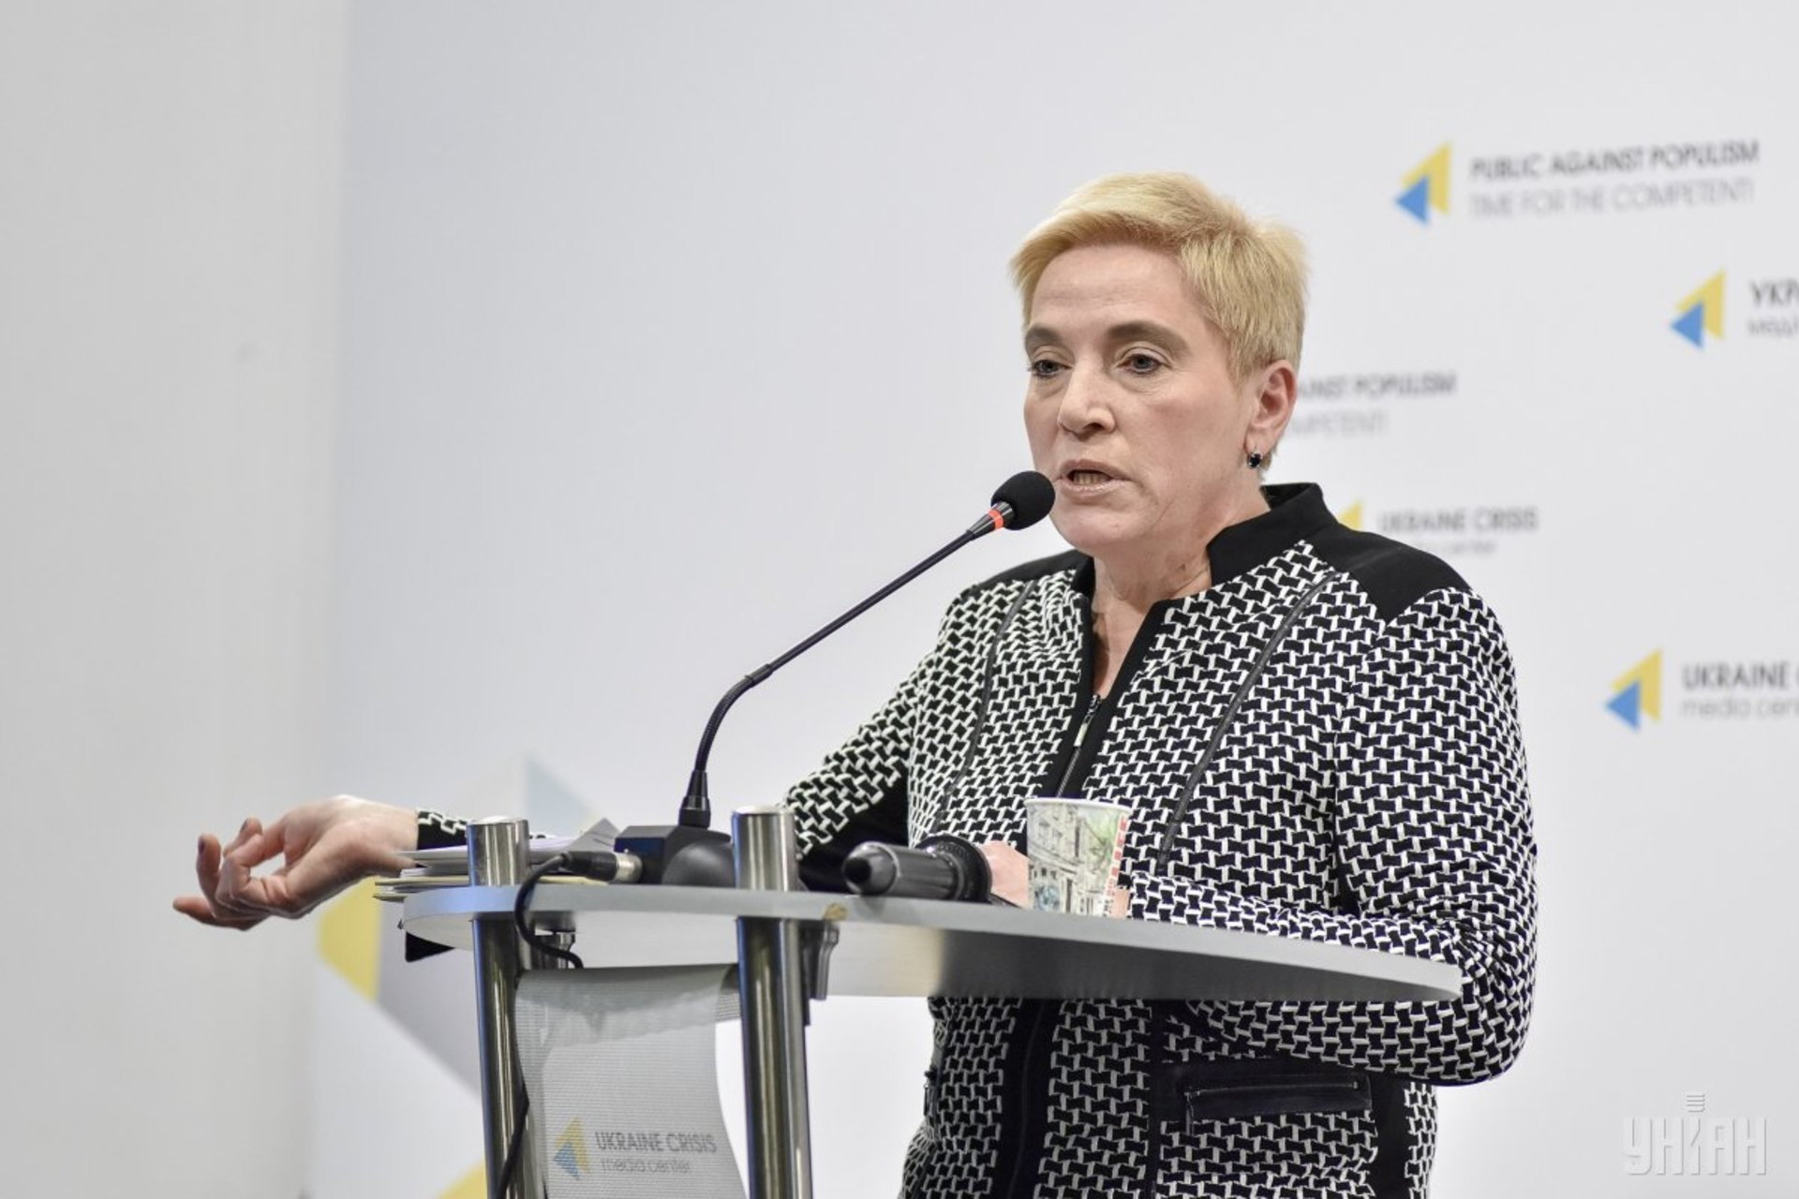

Slide 56
14 листопада керівник департаменту фінансового контролю і моніторингу способу життя НАЗК Ганна Соломатіна заявила, що перевірки е-декларування фальсифікують, і попросила антикорупційні органи розслідувати факти неправомірних дій, а голову НАЗК Наталію Корчак відсторонити від виконання обов’язків на час розслідування.Пізніше у НАБУ повідомили, що почали розслідування за фактом можливих корупційних дій службових осіб НАЗК. Згодом депутат Мустафа Найєм повідомив, що це провадження забрали з НАБУ і передали в СБУ за рішенням генерального прокурора Юрія Луценка.У НАЗК заяву Соломатіної назвали поширенням «недостовірної інформації негативного змісту з метою дискредитації роботи агентства» і заявили, що подали на екс-співробітницю до суду

Slide 57
Як повідомлялося, 3 березня Голова НАЗК Олександр Новіков виніс припис Кабінету Міністрів для усунення порушень антикорупційного законодавства в діяльності Енергоатома та скасування незаконного наказу підприємства про звільнення викривача Олега Поліщука. За даними НАЗК, керівник підприємства підписав накази про відсторонення від посади, дисциплінарну відповідальність та звільнення уповноваженого із реалізації антикорупційної програми ДП "НАЕК "Енергоатом" Олега Поліщука.

Slide 58
